Slide 1
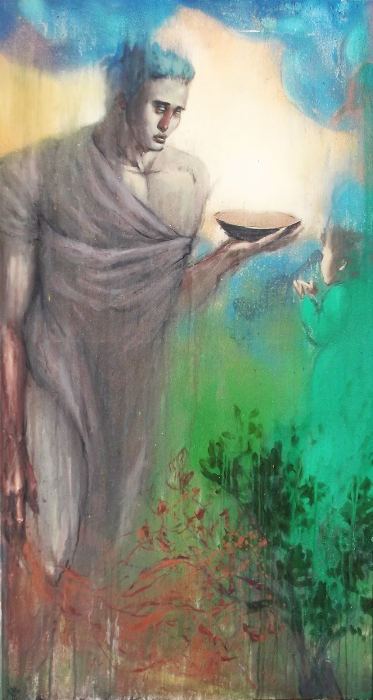
Άνθρωπος και Φυσικό Περιβάλλον σε δυσαρμονική σχέση: Η κλιματική αλλαγή ως βιοτεχνοηθικό πρόβλημα
Παρασκευή 17.6.2022
Βασίλειος Φανάρας
Επίκουρος Καθηγητής ΕΚΠΑ

Slide 2
Άνθρωπος και Φυσικό Περιβάλλον σε δυσαρμονική σχέση: Η κλιματική αλλαγή ως βιοτεχνοηθικό πρόβλημα
Συμμετοχή του Εργαστηρίου Ηθικής και Βιοηθικής των Θρησκειών σε δράσεις του ΕΚΠΑ για το Περιβάλλον.

Slide 3
Άνθρωπος και Φυσικό Περιβάλλον σε δυσαρμονική σχέση: Η κλιματική αλλαγή ως βιοτεχνοηθικό πρόβλημα

Slide 4
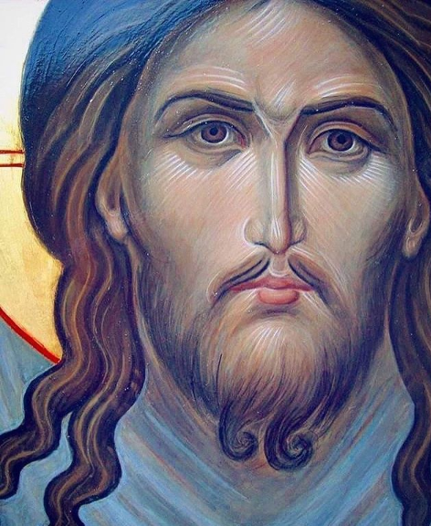
Άνθρωπος και Φυσικό Περιβάλλον σε δυσαρμονική σχέση: Η κλιματική αλλαγή ως βιοτεχνοηθικό πρόβλημα
Ἡ ἀνάστασις, φύσεώς ἐστιν ἐπανόρθωσις·

Slide 5
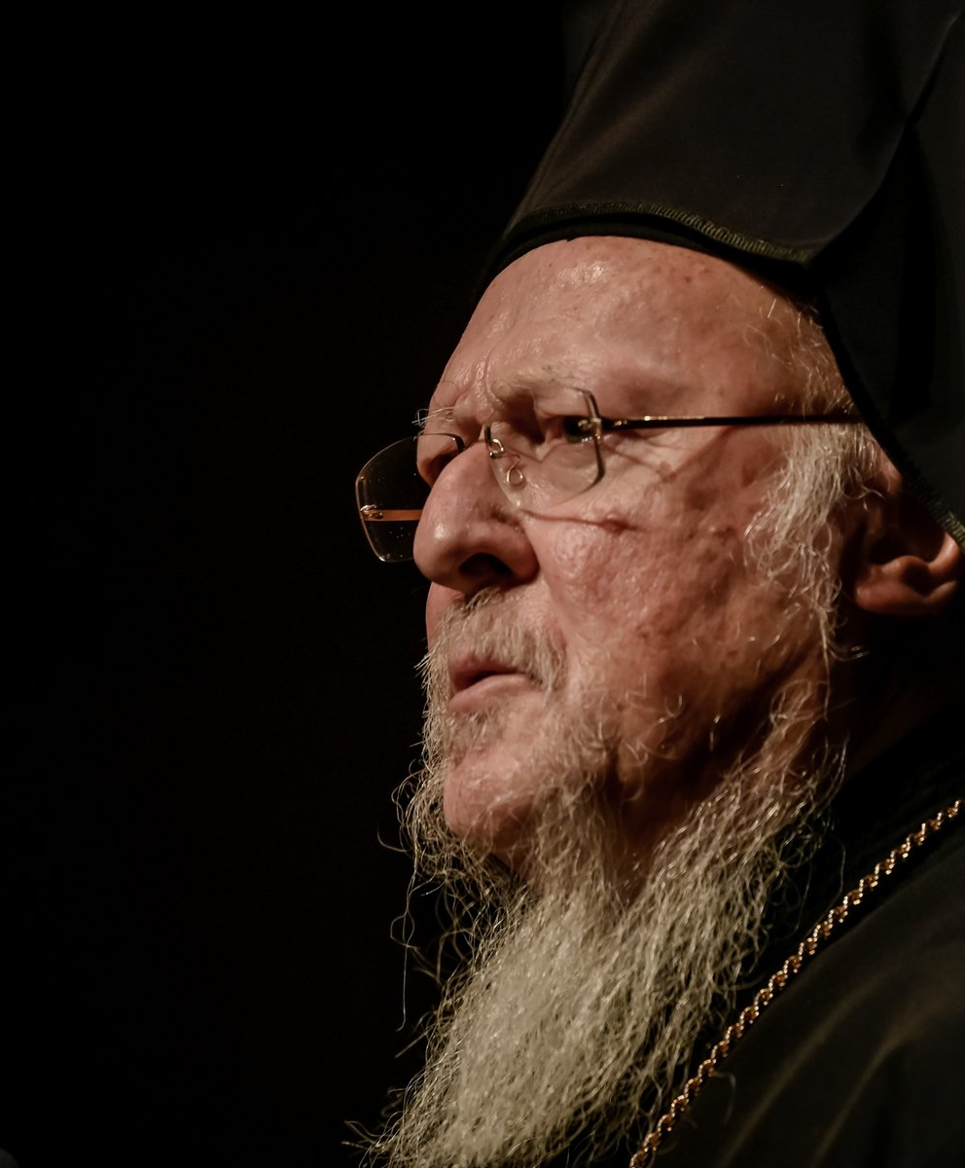
Άνθρωπος και Φυσικό Περιβάλλον σε δυσαρμονική σχέση: Η κλιματική αλλαγή ως βιοτεχνοηθικό πρόβλημα
Ο Οικουμενικός Πατριάρχης κ.κ. Βαρθολομαίος: τον αποκαλούν «πράσινο Πατριάρχη», έχοντας αναδείξει από την ημέρα της εκλογής του την προστασία του περιβάλλοντος ως εξέχον ζήτημα, που δεν πρέπει να βρίσκεται στο περιθώριο της θρησκευτικής ατζέντας. Καθιέρωσε την 1η Σεπτεμβρίου ως Ημέρα Προστασίας του Περιβάλλοντος. Με τον στόχο αυτό διοργανώνει τακτικά συμπόσια με αυτό το θέμα σε όλο τον κόσμο.

Slide 6
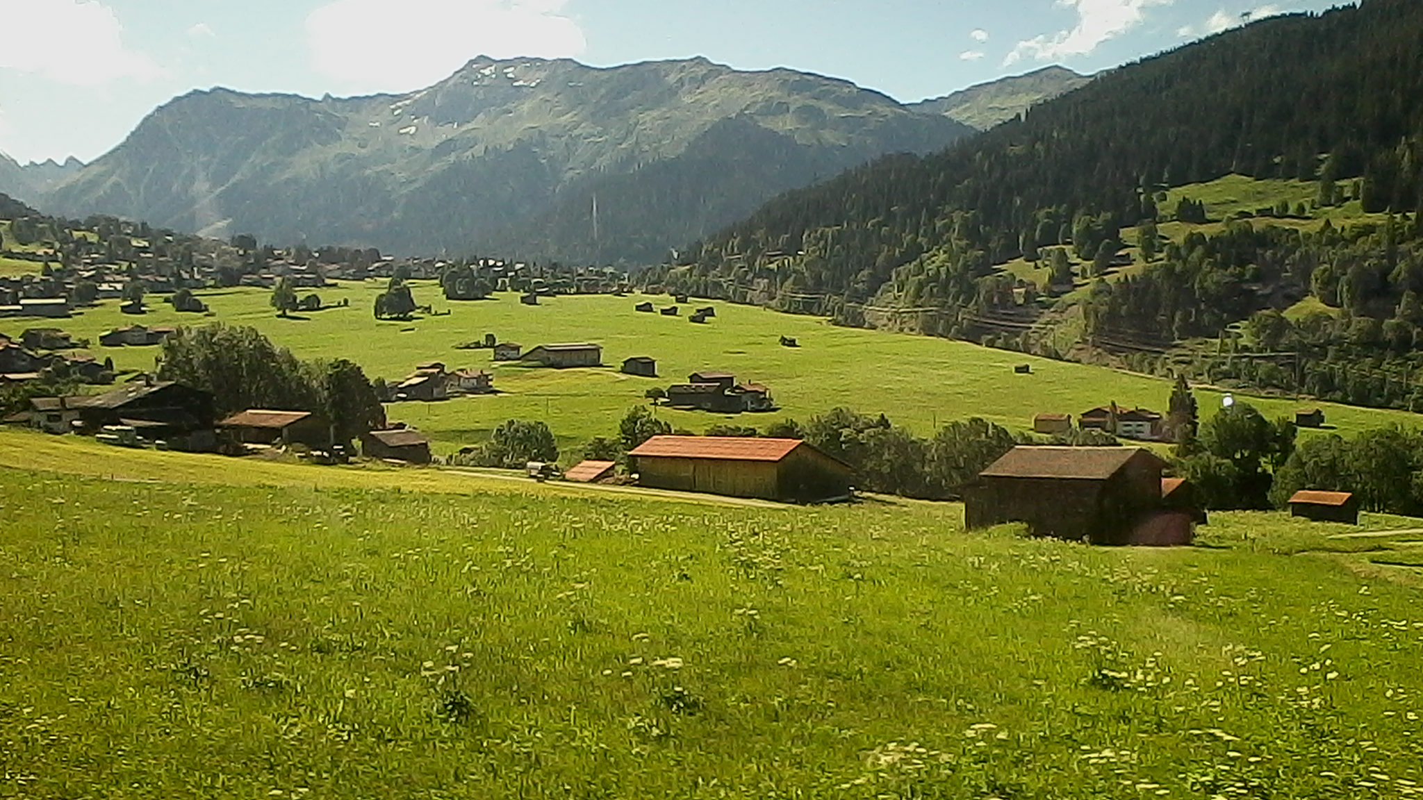
Άνθρωπος και Φυσικό Περιβάλλον σε δυσαρμονική σχέση: Η κλιματική αλλαγή ως βιοτεχνοηθικό πρόβλημα
Η κατάχρηση του περιβάλλοντος με την υπερβολική άντληση των φυσικών πόρων, την καταστροφή των οικοσυστημάτων, την εξαφάνιση των ειδών και τη ρύπανση, κατέδειξε ότι η εκμετάλλευσή του δεν προκάλεσε μόνο την αλλοίωση της χλωρίδας και της πανίδας, αλλά και των γενετικών χαρακτηριστικών του ανθρώπου. Η οικολογική κρίση δεν οφείλεται αποκλειστικά σε οικονομικούς και πολιτικούς παράγοντες, αλλά συνδέεται με το σύνολο της κοινωνικής ζωής και των σχέσεων του ανθρώπου με το φυσικό περιβάλλον, η οποία καταδεικνύει το ήθος του, τον τρόπο δηλαδή της ζωής. Αποτελεί κρίση πνευματική και ηθική και οφείλεται στην κρίση που δημιουργήθηκε στον ίδιο τον άνθρωπο και η προτροπή για την ασκητική αντιμετώπιση της δημιουργίας αποτελεί μία ακόμη επιβεβαίωση ότι το πρόβλημα είναι και παραμένει ηθικό.

Slide 7
Άνθρωπος και Φυσικό Περιβάλλον σε δυσαρμονική σχέση: Η κλιματική αλλαγή ως βιοτεχνοηθικό πρόβλημα
Η δυσαρμονία που παρουσιάζεται στις σχέσεις του ανθρώπου με τη φύση αποτελεί το κύριο πρόβλημα, το οποίο προφανώς αποτελεί βιοτεχνοηθικό πρόβλημα. Συνεπώς, η ηθική κρίση που αποκαλύπτεται με την κλιματική αλλαγή καθορίζει την ευθύνη του ανθρώπου, αλλά και τα μέτρα, τα οποία απαιτούνται για την αποτελεσματική αντιμετώπιση του προβλήματος. Όταν η περιβαλλοντική κρίση κατανοείται ως ατομική ευθύνη γίνεται αντιληπτή η ανάγκη για αλλαγή νοοτροπίας και διαφορετικής αντιμετώπισης του φυσικού περιβάλλοντος.

Slide 8
Άνθρωπος και Φυσικό Περιβάλλον σε δυσαρμονική σχέση: Η κλιματική αλλαγή ως βιοτεχνοηθικό πρόβλημα
Βιοηθικά ζητήματα: CRISPr/CAS9, Νομιμοποίηση assisted suicide.
Τεχνοηθικά ζητήματα: Τεχνητή Νοημοσύνη κι άνθρωπος, Ρομποτο-ηθική
Κλιματική αλλαγή: Ανανεώσιμες πηγές ενέργειας, προστασία περιβάλλοντος.
«Χρυσόστομος Νικίας: Τρεις τεχνολογικές επαναστάσεις ενόψει» ΑΠΕ-ΜΠΕ
https://www.amna.gr/macedonia/article/654460/Chrusostomos-Nikias-Treis-technologikes-epanastaseis-enopsei

Slide 9
Άνθρωπος και Φυσικό Περιβάλλον σε δυσαρμονική σχέση: Η κλιματική αλλαγή ως βιοτεχνοηθικό πρόβλημα
Η επιστήμη της Βιοηθικής βασίζεται σε τέσσερις θεμελιακές αρχές:
α. Η αρχή της αυτονομίας
β. Η αρχή της αγαθοεργίας
γ. Η αρχή της μη προκλήσεως βλάβης και πόνου (ωφελιμότητας)
δ. Η αρχή της δικαιοσύνης και της ισότητας
Beauchamp and Childress, Principles of Biomedical Ethics, Fourth Edition, Oxford 1994.

Slide 10
Άνθρωπος και Φυσικό Περιβάλλον σε δυσαρμονική σχέση: Η κλιματική αλλαγή ως βιοτεχνοηθικό πρόβλημα
Η Ευρωπαϊκή Επιτροπή καθόρισε επτά βασικά απαιτούμενα για την ηθική χρήση της Τεχνητής Νοημοσύνης:
1. Η ανθρώπινη παρέμβαση και εποπτεία
2. Η τεχνική ευρωστία και ασφάλεια
3. Η διαφύλαξη της ιδιωτικής ζωής και των προσωπικών δεδομένων
4. Η Διαφάνεια
5. Η διαφορετικότητα, απαγόρευση των διακρίσεων και δικαιοσύνη
6. Η κοινωνική και η περιβαλλοντική ευημερία
7. Η υπευθυνότητα/λογοδοσία
https://ec.europa.eu/digital-single-market/en/high-level-expert-group-artificial-intelligence

Slide 11
Άνθρωπος και Φυσικό Περιβάλλον σε δυσαρμονική σχέση: Η κλιματική αλλαγή ως βιοτεχνοηθικό πρόβλημα
ΣΥΜΠΕΡΑΣΜΑΤΙΚΑ
Η αποδοχή των αρχών της Βιοηθικής στην αντιμετώπιση των ήδη υφισταμένων και καινοφανών ζητημάτων, αλλά και οι διαμορφούμενες αρχές και κριτήρια της Τεχνοηθικής για τα θέματα της Τεχνητής Νοημοσύνης και της Ρομποτικής, θα μπορούσαν να εφαρμοστούν πλέον ευρέως και σε όσα πρωτόκολλα, μέτρα, αρχές και προσπάθειες έχουν ανεπιτυχώς η με επιτυχία γίνει για την προστασία του Περιβάλλοντος, αλλά και συγκεκριμένα της Κλιματικής αλλαγής. Αποτελεί επιτακτική ανάγκη να αναθεωρηθεί οριζόντια και συνολικά το πλαίσιο αρχών στις πρωτοβουλίες και δράσεις για τη «θεραπεία» και την αντιμετώπιηση του προβλήματος.

Slide 12
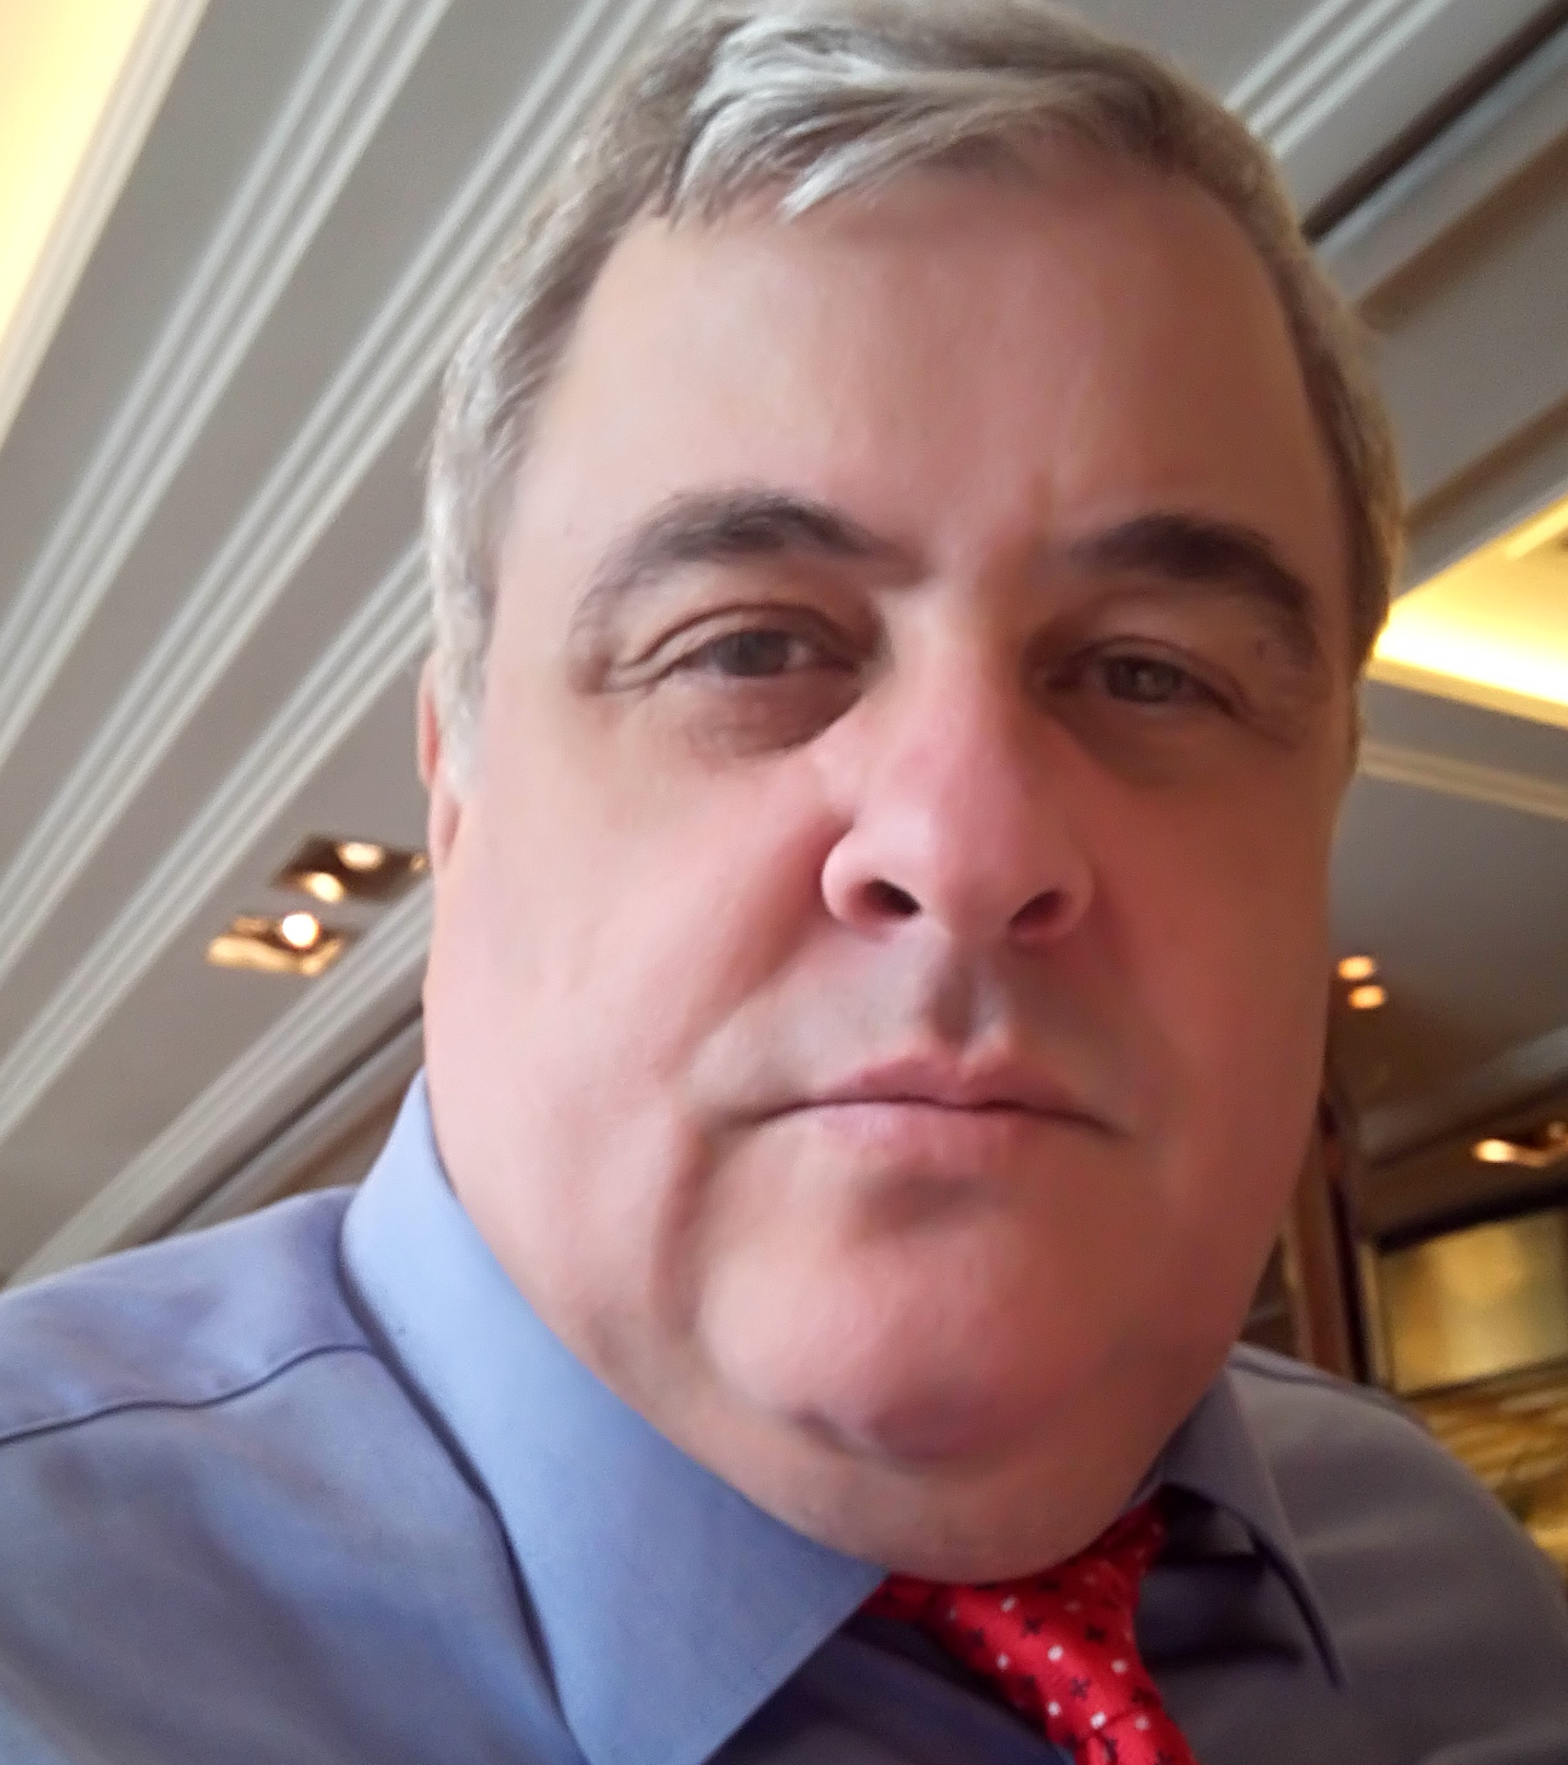
Ευχαριστώ πολύ για την προσοχή σας!!! http://scholar.uoa.gr/fanarasb

